Slide 1

Juniorlaget

Slide 2
Förväntningar på föräldrar
- Kiosk, matchvärd, hjälpa till på bänken

Slide 3
Mål för Säsongen
- Stärka laganda och samarbete
- Utveckla individuell teknik och spelförståelse
- Delta i seriespel med positiv attityd

Slide 4

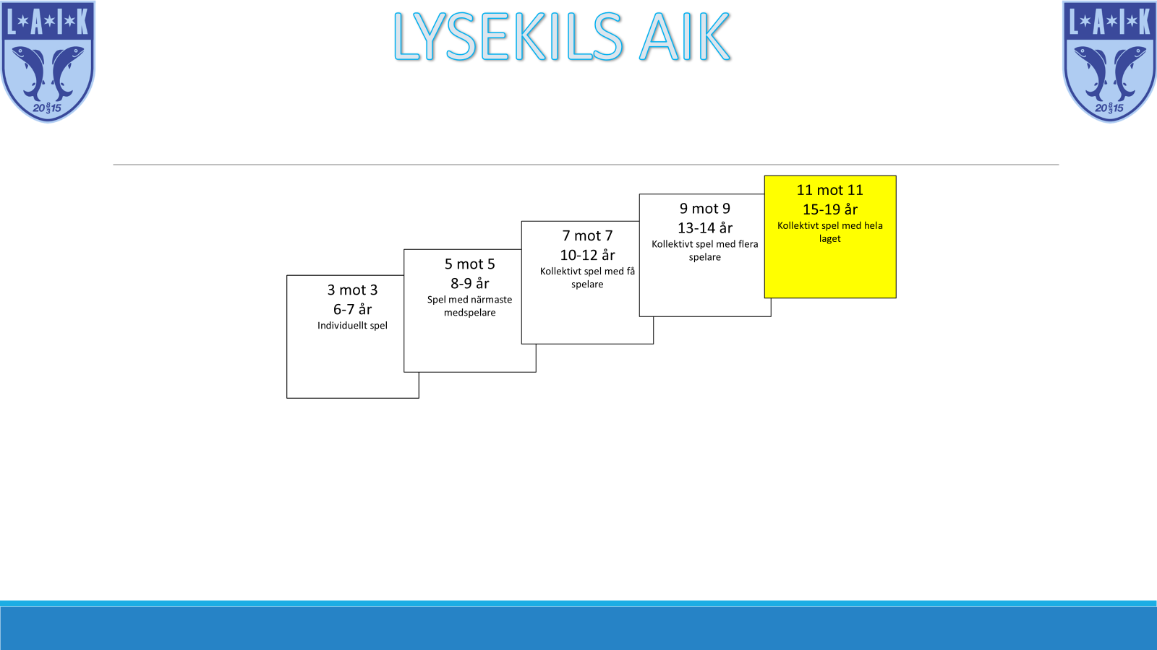
LYSEKILS AIK
11 mot 11
15-19 år
Kollektivt spel med hela laget
9 mot 9
13-14 år
Kollektivt spel med flera spelare
7 mot 7
10-12 år
Kollektivt spel med få spelare
5 mot 5
8-9 år
Spel med närmaste medspelare
3 mot 3
6-7 år
Individuellt spel
3 mot 3
6-7 år
Individuellt spel

Slide 5
Seriespel 15-19år Blå
BDFF F15-19 Blå Lysekils AIK Eds FF Flickor 15-19 2026-04-26 16:00
BDFF F15-19 Blå IFK Strömstad F15-19år Lysekils AIK 2026-05-03 16:00
BDFF F15-19 Blå Lysekils AIK Åsebro IF-Kroppefjälls IF F15-19 2026-05-27 19:00
BDFF F15-19 Blå Herrestads AIF F10/11 Lysekils AIK 2026-05-31 16:00
BDFF F15-19 Blå Lysekils AIK IK Rössö Uddevalla F-15 2026-06-10 19:00
BDFF F15-19 Blå Orust FC Junior Utv-lag Lysekils AIK 2026-06-23 19:00
BDFF F15-19 Blå Eds FF Flickor 15-19 år 2026 Lysekils AIK 2026-06-30 19:00
BDFF F15-19 Blå Lysekils AIK IFK Strömstad F15-19år 2026-08-19 19:00
BDFF F15-19 Blå Åsebro IF-Kroppefjälls IF F15-19 Lysekils AIK 2026-08-29 11:00
BDFF F15-19 Blå Lysekils AIK Herrestads AIF F10/11 2026-09-09 19:00
BDFF F15-19 Blå IK Rössö Uddevalla F-15 Lysekils AIK 2026-09-20 18:00
BDFF F15-19 Blå Lysekils AIK Orust FC Junior Utv-lag 2026-09-22 19:00

Slide 6
Matcher
9 st spelare
A-laget flyttar ner spelare för att täcka upp
F13 finns tillgängligt

Slide 7
Träningar Gullmarsvallen
Måndagar 18:00-19:30
Torsdagar 18:00-19:30

Slide 8
FRÅGOR
Mikael Koivuhuhta
0735423528
Koivuhuhta.mikael@gmail.com

